Slide 1
Oxigenação
Professora Elisangela Pereira

Slide 2
Oxigenação
A oxigenação depende:
Da ventilação: ato de movimentar o ar para dentro e para fora dos pulmões.
Da respiração: mecanismos pelos quais o oxigênio é enviado às células.

Slide 3
Avaliação da oxigenação
É realizada através do exame físico e do oxímetro de pulso. –
Exame físico avalia pela observação da:
FR
Padrão respiratório
Simetria do tórax * Ausculta do sons pulmonares
Outros: * FC * Nível de consciência * Membrana das mucosas * Extremidades

Slide 4
Este exame ajuda a identificar sinais de:
HIPÓXIA – Diminuição do oxigênio na célula
HIPOXEMIA – Diminuição do oxigênio no sangue arterial

Slide 5
Sinais comuns de oxigenação inadequada:
Inquietação ·
Respiração rápida e curta ·
Frequência cardíaca rápida e curta ·
Necessidade de sentar-se para respirar ·
Abertura das asas nasais ·
Uso de musculatura acessória ·
Confusão, estupor e coma ·
Cianose da pele, dos lábios e da base das unhas

Slide 6
Oximetria de pulso: mede a saturação de oxigênio(SaO2) no sangue.
No adulto normal= 95 a 100%.
Saturação de O2: é a percentagem de O2 ligado à hemoglobina.

Slide 7
Promoção da oxigenação
A oxigenação pode ser promovida usando técnicas de posicionamento e respiração:
Posição de Fowler
Respiração
Respiração profunda, para aumentar quantidade de ar para os alvéolos

Slide 8
Quando estas técnicas não forem eficazes deve-se usar a terapia com oxigênio (ou utilizar de forma associada) –
Terapia com oxigênio - OXIGENIOTERAPIA
Umidificação: É necessário, pois o O2 acima de 5l/min resseca a mucosa.

Slide 9
Riscos da Oxigenação
Toxidade do Oxigênio: São danos pulmonares causados quando são administrados concentrações e O2 acima de 50% por mais de 24 a 48 horas.

Slide 10
Sinais e sintomas de intoxicação com O2
Tosse sem secreção.
Dor no peito.
Entupimento nasal.
Náusea e vômito.
Fadiga.
Dor de cabeça.
Dor de garganta.
Hipoventilação.

Slide 11
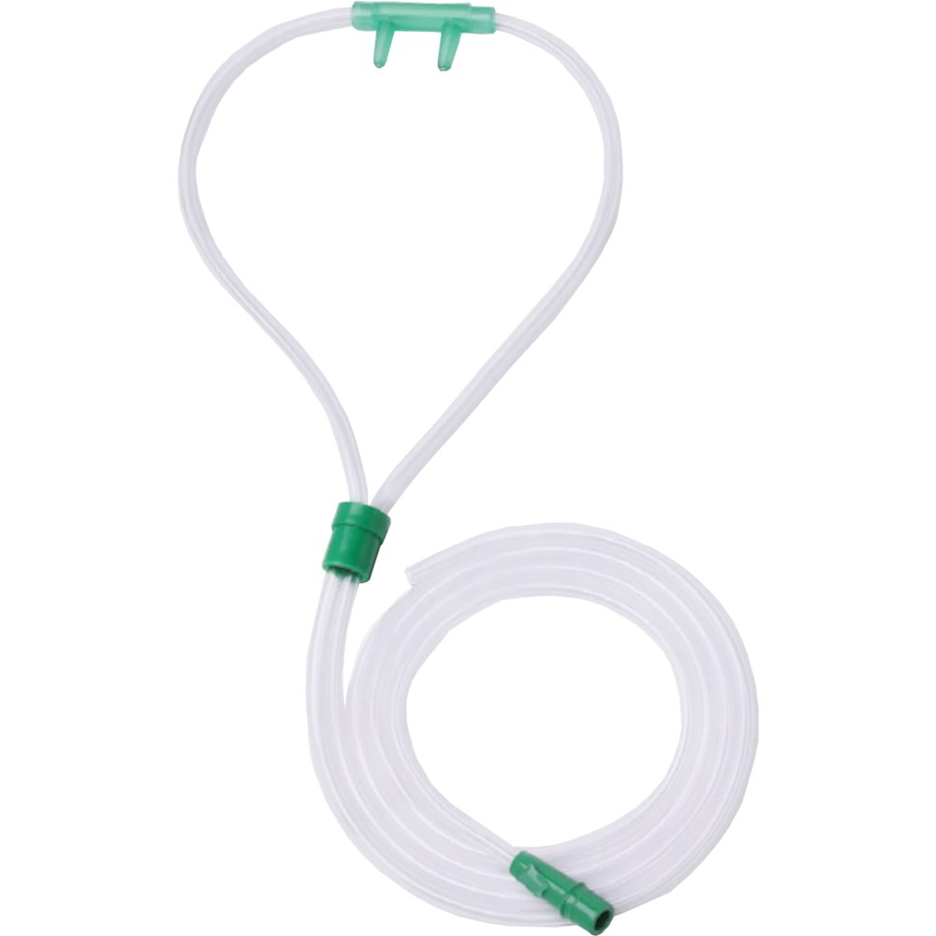
MÉTODOS DE ADMINISTRAÇÃO:
Cateter Nasal:
Para concentrações baixas de O2 = 1 a 6 l/min.
Cateter nasal: troca de narina a cada 24 horas/técnica.
Cateter tipo óculos.

Slide 12
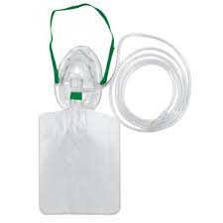
MÉTODOS DE ADMINISTRAÇÃO:
Máscara simples facial: Para concentração baixa e moderada de O2 = 5 a 8l/min.
Não devem pressionar a pele e dificultar a circulação.
Retirar para alimentação.

Slide 13
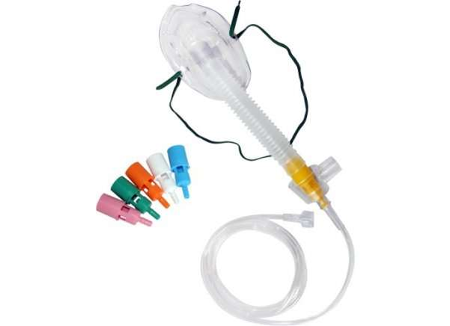
MÉTODOS DE ADMINISTRAÇÃO:
Máscara de Venturi: 5 a 15 l/min.
Método mais confiável e seguro para fornecer O2.
Permite fluxo de ar ambiental misturado a um fluxo fixo de O2

Slide 14
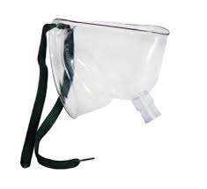
MÉTODOS DE ADMINISTRAÇÃO:
Tendas faciais
Não encostar na pele
Perde O2 para o ambiente
Fluxo de 5 a 15 l/min.

Slide 15
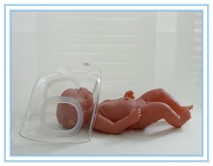
MÉTODOS DE ADMINISTRAÇÃO:
Oxy wood (tenda, capacete, campânula) –
Indicado para recém-nascidos.

Slide 16
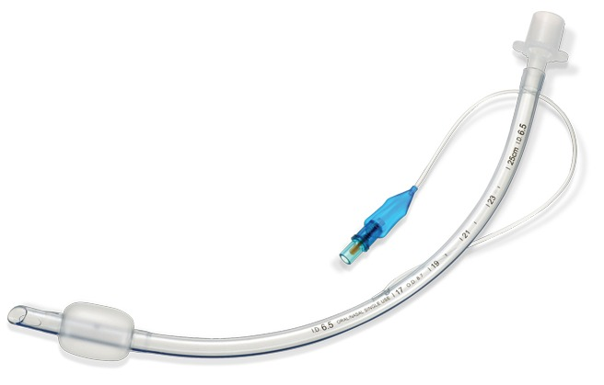
MÉTODOS DE ADMINISTRAÇÃO:
Tubo endotraqueal –
Introduzido na traqueia através da cavidade oral ou nasal

Slide 17
MEDIDAS DE SEGURANÇA PARA ADMINISTRAR OXIGÊNIO
O oxigênio é um gás inflamável
Os torpedos devem ficar à distância de 1,5 m dos aparelhos elétricos
Cuidado ao usar álcool e óleos (vaselina) porque através do atrito da pele poderá provocar uma eletricidade estática
Não fumar no quarto
Evitar quedas do torpedo

Slide 18
CATETER NASAL TIPO ÓCULOS
Materiais necessários:
cateter nasal estéril
umidificador de oxigênio
extensão de silicone
fluxômetro para rede de oxigênio
cerca de 50ml de água destilada.

Slide 19
CATETER NASAL TIPO ÓCULOS
PROCEDIMENTO:
Instalar fluxômetro na rede e testá-lo;
Colocar água no copo do umidificador, fechá-lo e conectá-lo ao fluxômetro
Conectar a extensão ao umidificador
Identificar o umidificador com: data, horário e nome do profissional
Instalar o cateter nasal e ajustá-lo ao paciente apoiando atrás das orelhas
Conectar o cateter à extensão e regular o fluxômetro conforme prescrição (a esfera deve ficar ao lado do número que indica o fluxo do gás)
Verificar se o cateter não está pressionando a região da columela para evitar lesão.

Slide 20
INALAÇÃO
Materiais necessários:
Bandeja
Aparelho para inalação (ou usar o fluxômetro de ar comprimido canalizado)
Máscara de inalação
Extensão
Soro fisiológico
Medicação prescrita
Cuba rim
Gaze
Água destilada

Slide 21
INALAÇÃO
PROCEDIMENTO:
Colocar o volume de soro fisiológico e o número de gotas prescritas da medicação no copinho da máscara de inalação;
Conectar a extensão à mascara e ao aparelho(ou fluxômetro); - Somente utilizar oxigênio para realizar a inalação se estiver prescrito desta forma
Ligar o aparelho ou regular o fluxo prescrito no fluxômetro
Pedir para o paciente inalar a névoa por cerca de 20 minutos ou até que o medicamento acabe

Slide 22
Oferecer a cuba-rim e encorajá-lo à expectorar, eliminando as secreções das vias aéreas superiores (no caso de indicação de inalação por secreção espessa)
Em bebês proteger os olhos com gaze para evitar conjuntivite química pela medicação
Realizar higiene no rosto do paciente após o término com gaze úmida com água destilada
Checar o procedimento e fazer registros em prontuário.

Slide 23
TRAQUEOSTOMIA
A traqueostomia é um procedimento no qual uma abertura é feita na traqueia. Pode ser temporária ou definitiva. É realizada para:
Desviar-se de uma obstrução das vias aéreas superiores;
Remover as secreções traqueobrônquicas
Evitar a aspiração de secreções orais ou gástricas no paciente inconsciente
Em processos patológicos em que há depressão respiratória
Em processos cirúrgicos específicos (ex. laringe)

Slide 24
O tubo de traqueostomia é mantido no local através de adesivos fixados ao redor do pescoço do paciente, ou cadarço de algodão. Uma compressa de gaze esterilizada é colocada entre o tubo e a pele, de modo a absorver a drenagem e evitar a infecção.

Slide 25
Complicações
Sangramento: é normal sangrar um pouco por ser um procedimento cirúrgico. Sangramento intenso ou tardio corresponde à lesão vascular (hematoma no pescoço).
Pneumotórax: Intercorrência por perfuração da pleura ou árvore brônquica. Sintomas: cianose, dispnéia.
Embolia gasosa: secundária ao pneumotórax. Sintomas: cianose, PCR. - Aspiração: de sangue durante o ato operatório.
Enfisema subcutâneo: perfuração do subcutâneo, entrando ar.

Slide 26
COMPLICAÇÕES
Lesão do nervo laríngeo: estrutura das cordas vocais
Obstrução da via aérea por acúmulo de secreções: rolha. Aspirar frequentemente. - Infecção: tardia. Usar técnicas assépticas durante aspiração e troca do curativo
Disfagia: dificuldade de deglutir. Perfura o esôfago: fístula traqueoesofágica.

Slide 27
Complicações
Dilatação traqueal ou isquemia e necrose: balonete da cânula, não desinsufla causando dilatação e diminuição da irrigação sanguínea no local, causando isquemia e necrose
Estenose traqueal: diminui o calibre da cânula e consequentemente da traqueia.
Paralisia das cordas vocais: lesou as cordas vocais ou por consequência da lesão no nervo laríngeo

Slide 28
CUIDADOS COM A TRAQUEOSTOMIA
Envolvem a limpeza da pele em torno do estoma e a troca do curativo
A troca do curativo deve ser realizada diariamente ou na medida da necessidade para evitar o ressecamento das secreções, o que estreita as vias aéreas
O cadarço deve ser trocado sempre que necessário, e inspecionado diariamente quanto à limpeza, fixação adequada, ou lesões de pele por posicionamento

Slide 29
CUIDADOS COM A TRAQUEOSTOMIA
Realizar aspiração de secreções com a frequência necessária (conforme presença de secreções)
Assegurar adequada ventilação do paciente
Proporcionar frequentes cuidados à cavidade oral e boca: higiene oral frequente e hidratação dos lábios. Atentar para lesões.

Slide 30
CURATIVO NA TRAQUEOSTOMIA
Materiais necessários:
Bandeja
Material para curativo
Luva de procedimento
Luva estéril
Soro fisiológico.

Slide 31
PROCEDIMENTO:
Explicar ao paciente o que será feito.
Elevar a cabeceira da cama do cliente.
Higienizar as mãos.
Abrir e organizar o material.

Slide 32
Calçar a luva de procedimento e remover o curativo.
Higienizar novamente as mãos.
Calçar luvas esterilizadas.
Limpe ao redor do estoma, utilizando uma pinça com gaze umidificada com soro fisiológico.
Coloque o curativo esterilizado do estoma ao redor do tubo da traqueostomia.

Slide 33
Troque os cadarços da traqueostomia, passando-os através das fendas nas abas do tubo de traqueostomia e amarrando-os no lugar.
Retire as luvas e higienize as mãos.
Organize os materiais e deixe o ambiente em ordem.
Coloque o paciente em posição confortável.
Faça as anotações de enfermagem.

